Slide 1
VY_32_INOVACE_OVF21960_ŽIŽ
Výukový materiál v rámci projektu OPVK 1.5 Peníze středním školám
Číslo projektu: CZ.1.07/1.5.00/34.0883
Název projektu: Rozvoj vzdělanosti
Číslo šablony: III/2 Datum vytvoření: 7. 12. 2012 Autor: MgA. Jiří Žižka Určeno pro předmět: Odborný výcvik Tematická oblast: Porovnání klasické a digitální fotografie, 2. roč.
Obor vzdělání: Fotograf (34-56-L/01), 2. ročník Název výukového materiálu: Adobe Photoshop: lekce č. 19
Popis využití: Výukový materiál o úpravách a zpracování digitální fotografie
s využitím programu Adobe Photoshop.
Čas: 60 minut

Slide 2
VY_32_INOVACE_OVF21960_ŽIŽ
Úprava dat s velkou bitovou hloubkou
Standardní černobílý 8bitový obrázek ve stupních šedi obsahuje nejvýše 256 stupňů šedi.
Standardní RGB obrázek se třemi barevnými kanály obsahuje 24 bitů (3*8=24 bitů).
Každý kanál je tvořen maximálně 256 stupni šedi.
(RGB obrázek obsahuje celkem 256 x 256 x 256 = 16 777 216 barev).
Lidské oko je schopné rozpoznat cca 10 milionů barev, a proto je 8bitová barevná hloubka dostatečná.
Pro uskutečnění náročných a kritických úprav tónů a barev nenabízí však 256 odstínů šedi na jeden kanál dostatečný prostor pro úpravy.
Práce se soubory s velkou bitovou hloubkou, které osahují víc než 256 odstínů šedi na kanál, poskytuje více informací pro tonální a barevné úpravy obrázku, zvláště pak pro snímky ve stupních šedi (65 536 odstínů šedi na kanál oproti pouhým 256).

Slide 3
VY_32_INOVACE_OVF21960_ŽIŽ
Bitová hloubka na kanál | Počet stupňů šedi
8 bitů | 256
10 bitů | 1024
12 bitů | 4096
16 bitů | 65 536
Počet bitů na každý kanál | Počet možných barev každého kanálu | Počet bitů na celý pixel | Celkový počet barev pixelu
8 | 256 | 3*8=24 | 16 777 216
10 | 1 024 | [1] | [1]
12 | 4 096 | [1] | [1]
14 | 16 384 | [1] | [1]
16 | 65 536 | 3*16=48 | 281 475 miliard

Slide 4
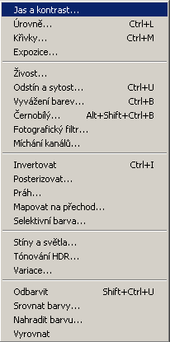
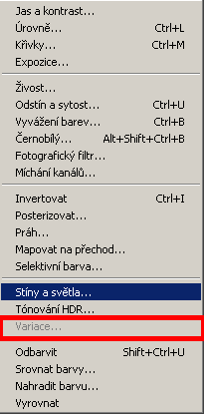
VY_32_INOVACE_OVF21960_ŽIŽ
Některé filtry a funkce s vícebitovými obrázky nefungují.
16bitový režim

Slide 5
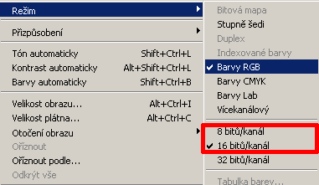
VY_32_INOVACE_OVF21960_ŽIŽ
Převádění mezi bitovými hloubkami
Chcete-li převést obraz s 8 bity na kanál na obraz s 16 bity na kanál nebo naopak, zvolte Obraz > Režim > 8 bitů/kanál.

Slide 6
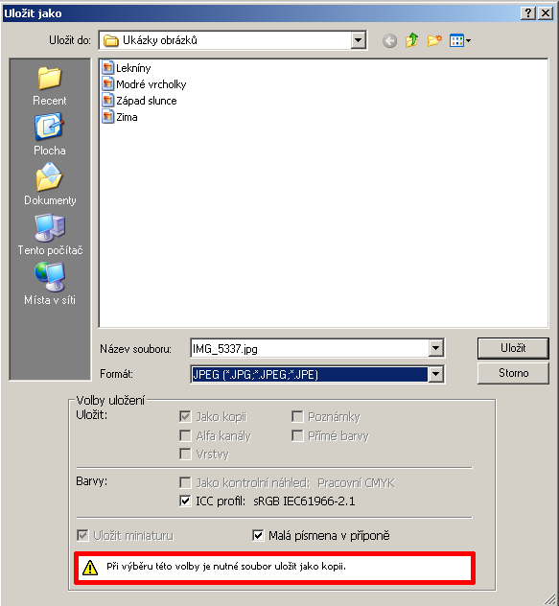
VY_32_INOVACE_OVF21960_ŽIŽ
Veškeré tonální a barevné úpravy provádíme na vícebitovém (16bitovém) souboru. Pokud je to možné, ponecháme soubor vícebitový po celý proces
editace ve Photoshopu.
Vícebitové soubory vyžadují větší pevný disk a hodně RAM, protože jsou dvakrát objemnější než 8bitové, zvláště pak při práci s vrstvami.
Poté zvolím příkaz Uložit jako a vytvoříme kopii obrazu, takže původní soubor
si zachová všechna data obrazu s 16 bity na kanál.

Slide 7
VY_32_INOVACE_OVF21960_ŽIŽ
Identické histogramy
16bitového a 8bitového snímku před úpravami.
Obr. 1

Slide 8
VY_32_INOVACE_OVF21960_ŽIŽ
Histogramy
8bitového a 16bitového snímku
po provedení stejné úpravy.
Mezery v histogramu
8bitového snímku
se projeví v tisku tzv. posterizací.
Histogram vícebitového snímku ukazuje, že máme stále mnoho dat, se kterými můžeme pracovat.

Slide 9
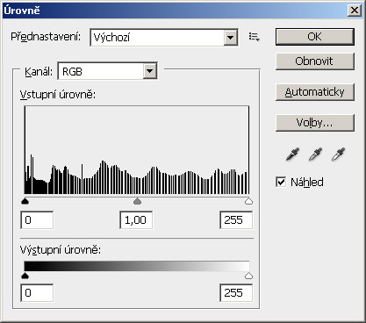
VY_32_INOVACE_OVF21960_ŽIŽ
Posterizace
Bílé mezery v histogramu znázorňují, kde chybí tónové informace v důsledku výrazné editace, a to zejména při malé barevné hloubce 8 bitů/kanál.

Slide 10
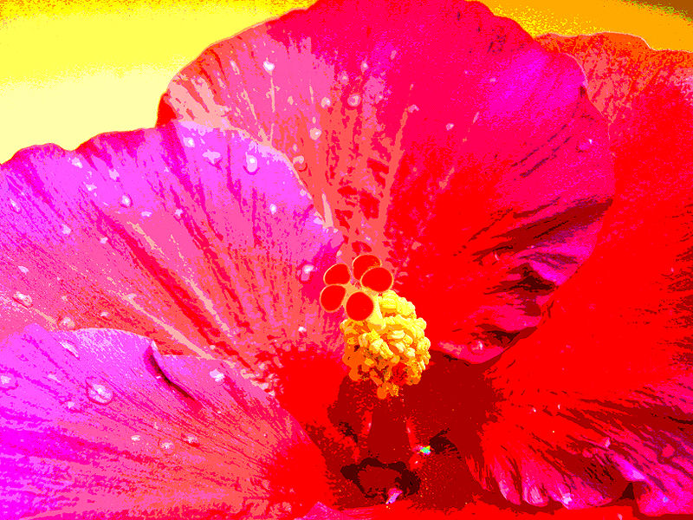
VY_32_INOVACE_OVF21960_ŽIŽ
Posterizace
Posterizace se objevuje zejména jako následek
výrazné editace při malé barevné hloubce
8 bitů/kanál.
Obr. 3
Posteriace se projevuje hrubými a viditelnými skoky barev zejména v oblasti jemných barevných přechodů.

Slide 11
VY_32_INOVACE_OVF21960_ŽIŽ
Zdroje obrázků:
Obr. 1: archiv autora, 7. 12. 2012
Obr. 2 Siddharth Patil, http://en.wikipedia.org/wiki/File:Lucidity_I.jpg, 7. 12. 2012
Použitá literatura:
1. Eismann, Katrin: Photoshop – retuš a restaurování fotografie, Zoner Press, Brno 2008.
2. Adobe Creative Team: Adobe Photoshop CS5 - Oficiální výukový kurz, Computer Press, 2010.

